Slide 1
Государственная итоговая аттестация по образовательным программам среднего общего образования в 2018 году
Технология
печати полного комплекта экзаменационных материалов
в аудиториях ППЭ
Смирнова Татьяна Александровна, главный специалист ГУ ЯО ЦОиККО

Slide 2
НЕТ №
на доставочных сейф-пакетах

Slide 3
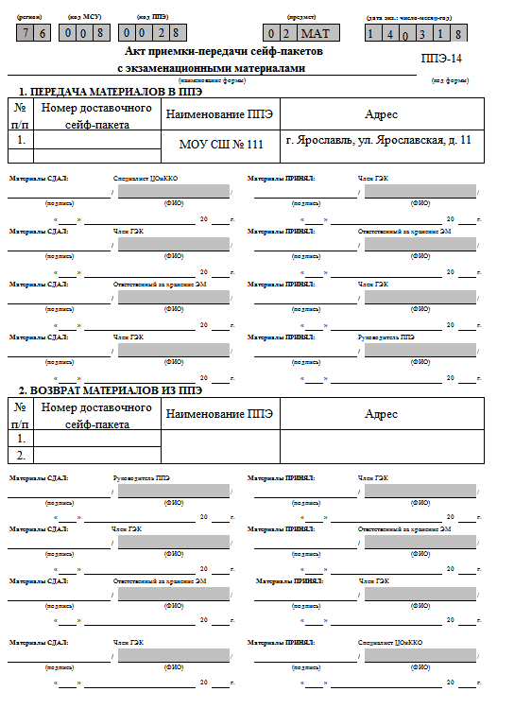
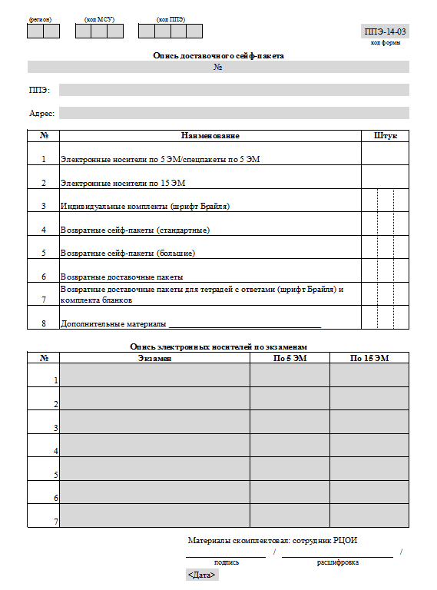
Доставка ЭМ в ППЭ
Член ГЭК доставляет в ППЭ ЭМ
в сейф-пакете (большом):
Проверить целостность упаковки доставочного сейф-пакета
Сейф-пакет (большой)

Slide 4
Доставка ЭМ в ППЭ
Член ГЭК доставляет в ППЭ ЭМ
в сейф-пакете (большом):
электронные носители по 15 ЭМ и
по 5 ЭМ
ВДП для упаковки бланков ответов участников ЕГЭ
конверты для упаковки использованных черновиков
сейф-пакеты (стандартные) для упаковки ЭМ
сейф-пакеты (большие) для упаковки ЭМ

Slide 5
Доставка ЭМ в ППЭ
Член ГЭК доставляет в ППЭ:
ВДП для упаковки бланков ответов участников ЕГЭ
конверты для упаковки использованных черновиков
сейф-пакеты (стандартные) для упаковки ЭМ
сейф-пакеты (большие) для упаковки ЭМ
формы ППЭ:
ППЭ-14-01,
ППЭ-14-04
Сейф-пакет (стандартный)
электронные носители
по 15 ЭМ,
по 5 ЭМ

Slide 6
Доставка ЭМ в ППЭ
В день проведения экзамена до начала экзамена
член ГЭК доставляет не позднее 07:30 сейф-пакет с экзаменационными материалами, передает по описи доставочного сейф-пакета (ППЭ-14-03)

Slide 7
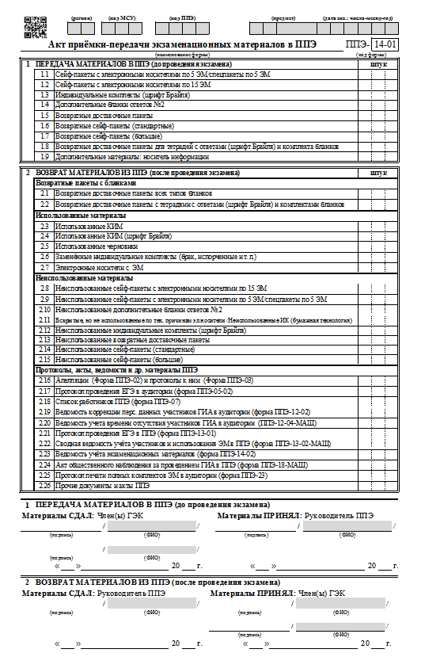
Доставка ЭМ в ППЭ
Член ГЭК передает ЭМ по форме ППЭ-14-01 «Акт приемки-передачи экзаменационных материалов в ППЭ»

Slide 8
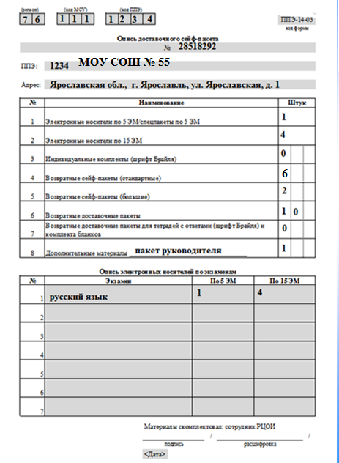
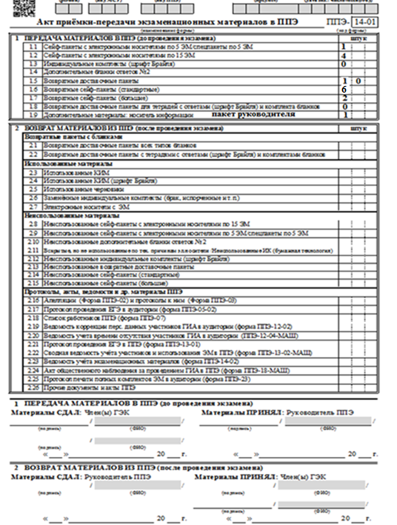
Передача ЭМ в ППЭ
Вписать количество распечатанных ДБО № 2
Член ГЭК передает руководителю ППЭ ЭМ в Штабе
ППЭ-14-01 «Акт приема-передачи ЭМ в ППЭ»
ППЭ-14-03 «Опись доставочного сейф-пакета»
Конверты для упаковки черновиков 3

Slide 9
Передача ЭМ в ППЭ
Вписать количество ДБО № 2
Наименование | ППЭ-14-01 | ППЭ-14-03
Электронные носители по 5 ЭМ | 1.1 | 1
Электронные носители по 15 ЭМ | 1.2 | 2
Возвратные доставочные пакеты | 1.5 | 6
Возвратные сейф-пакеты (стандартные) | 1.6 | 4
Возвратные сейф-пакеты (большие) | 1.7 | 5
Конверты для упаковки черновиков 3
Информация о количестве ЭМ в формах:
ППЭ-14-01 и ППЭ-14-03 должна быть одинаковой

Slide 10
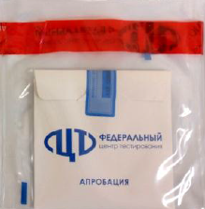
Хранение ЭМ в ППЭ в день экзамена
разместить ЭМ в сейфе, расположенном в Штабе ППЭ в зоне видимости камер видеонаблюдения, сейф-пакеты с электронными носителями
обеспечить их надежное хранение до момента передачи ответственным организаторам в аудитории
Вскрытие сейф-пакетов с ЭМ категорически запрещены
Поместить в сейф!

Slide 11
Пакет руководителя
Апелляция о нарушении установленного порядка проведения ГИА (ППЭ-02)
Опись доставочного сейф-пакета (ППЭ-14-03)
Ведомость коррекции персональных данных участников ГИА в аудитории (ППЭ-12-02)
Протокол рассмотрения апелляции о нарушении установленного порядка проведения ГИА (ППЭ-03)
Ведомость материалов доставочного сейф-пакета (ППЭ-14-04)
Ведомость использования дополнительных бланков ответов № 2 (ППЭ-12-03)
Расшифровка кодов образовательных организаций (ППЭ-16)
Список участников ГИА в аудитории ППЭ (ППЭ-05-01)
Протокол проведения ГИА в аудитории (ППЭ-05-02)
Ведомость учета времени отсутствия участников ГИА в аудитории (ППЭ-12-04-МАШ)
Акт общественного наблюдения за проведением ГИА в ППЭ (ППЭ-18-МАШ)
Список участников ГИА образовательной организации (ППЭ-06-01)
Протокол проведения ЕГЭ в ППЭ (ППЭ-13-01)
Контроль изменения состава работников в день экзамена (ППЭ-19)
Сводная ведомость учета участников и использования экзаменационных материалов в ППЭ (ППЭ-13-02-МАШ)
Список участников ГИА в ППЭ по алфавиту (ППЭ-06-02)
Акт об идентификации личности участника ГИА (ППЭ-20)
Список работников ППЭ и общественных наблюдателей (ППЭ-07)
Акт приемки-передачи экзаменационных материалов в ППЭ (ППЭ-14-01)
Акт об удалении участника ГИА (ППЭ-21)
Сопроводительный бланк к материалам единого государственного экзамена (ППЭ-11)
Ведомость учета экзаменационных материалов (ППЭ-14-02)
Акт о досрочном завершении экзамена по объективным причинам (ППЭ-22)

Slide 12
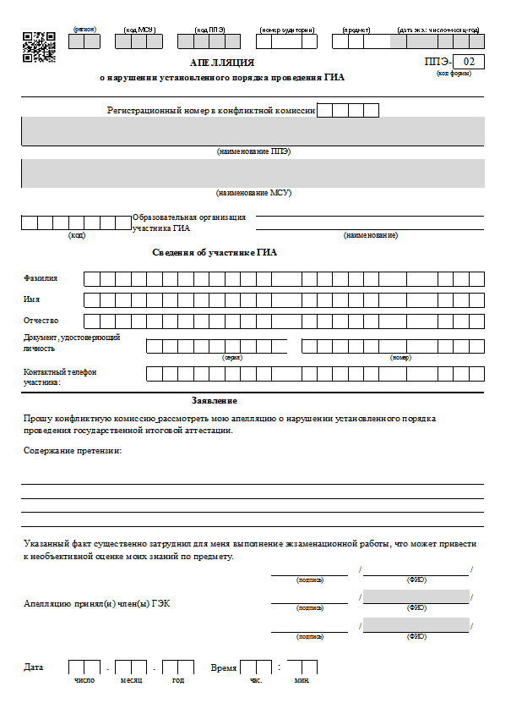
Апелляция принимается от участника экзамена членом ГЭК в 2-х экземплярах
ЗАПОЛНИТЬ

Slide 13
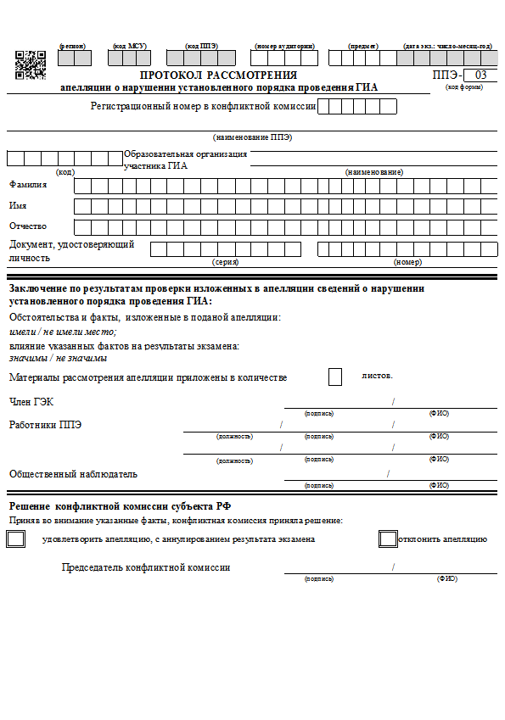
Протокол рассмотрения апелляции принимается от участника экзамена членом ГЭК в 2-х экземплярах
ЗАПОЛНИТЬ

Slide 14
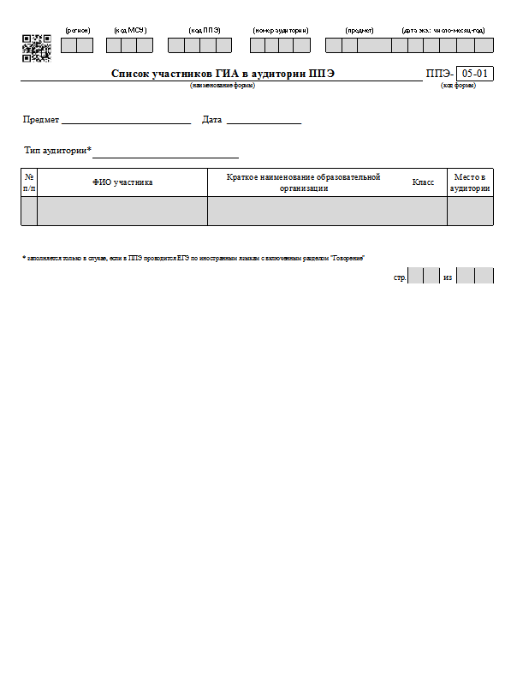
«Список участников ГИА в аудитории ППЭ»
(ППЭ-05-01)
для:
сообщения участнику ЕГЭ номера его места в аудитории
контроля занятого места участником в соответствии с формой

Slide 15
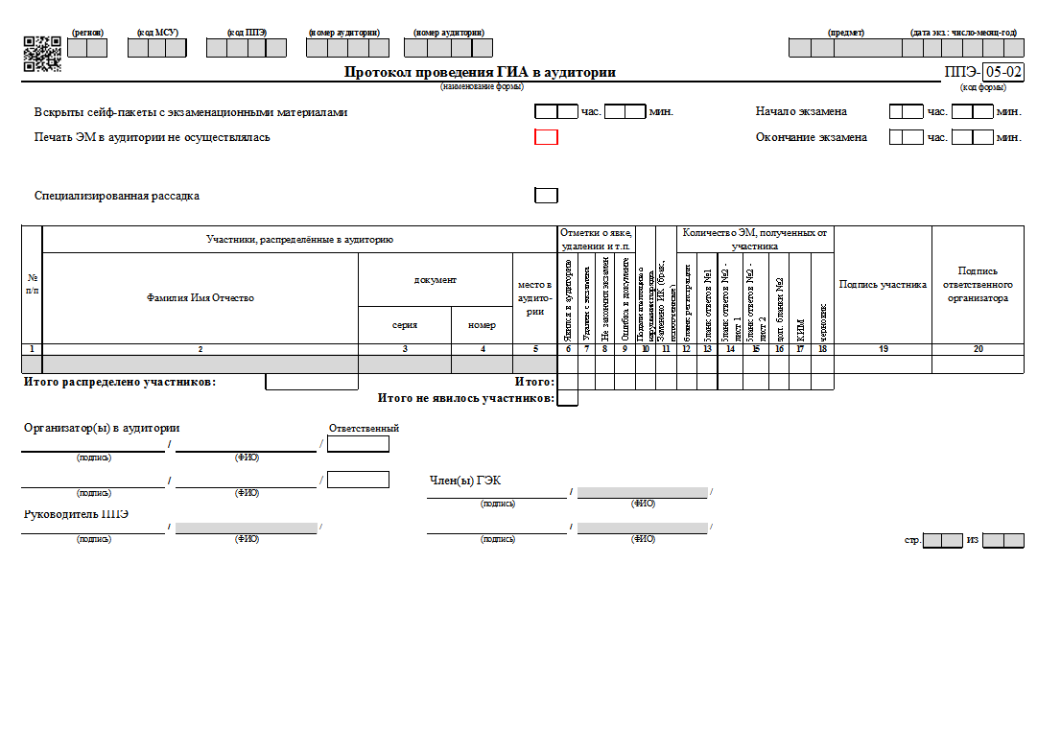
«Протокол проведения ГИА в аудитории» (ППЭ-05-02)
для сверки данных документа, удостоверяющего личность участника,
с данными в форме ППЭ-05-02
УЧАСТНИК не явился - пустые клеточки
фиксирования даты и времени вскрытия сейф-пакета
отметки фактов неявки на экзамен участников, удаления с экзамена, незавершения экзамена участником
ошибок в документах
получения подписи участников ЕГЭ
объявления данных протокола на камеру

Slide 16
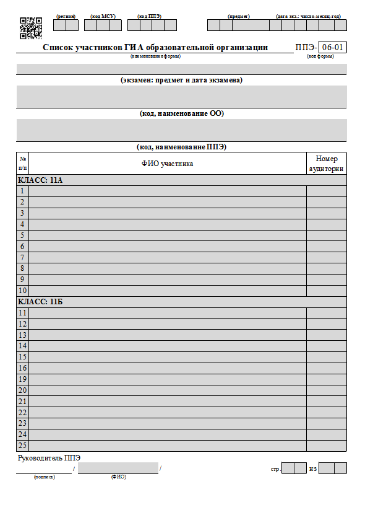
«Список участников ГИА образовательной организации»
(ППЭ-06-01)
для размещения на информационном стенде при входе в ППЭ

Slide 17
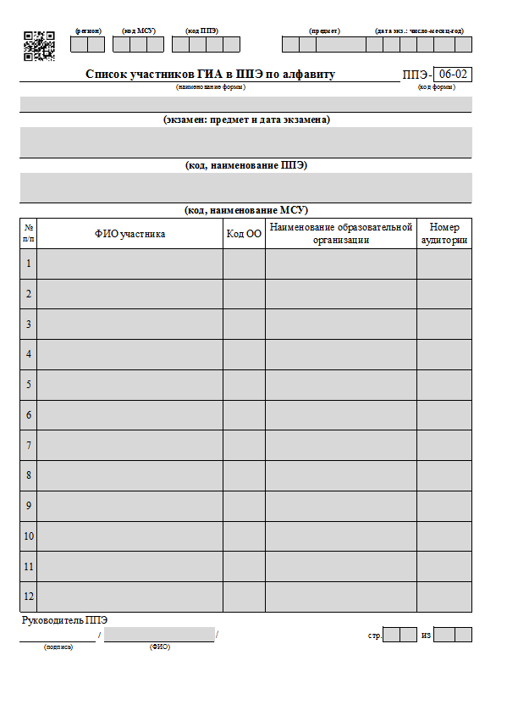
«Список участников ГИА по алфавиту» (ППЭ-06-02)
для размещения на информационном стенде при входе в ППЭ

Slide 18
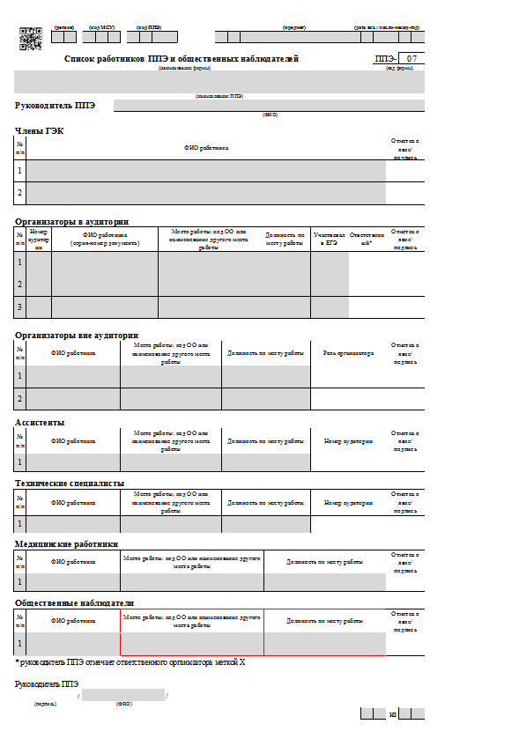
«Список работников ППЭ и общественных наблюдателей»
(ППЭ-07)
для:
регистрации лиц, привлекаемых к проведению ЕГЭ в ППЭ
назначения ответственного организатора
направления организаторов всех категорий на рабочие места

Slide 19
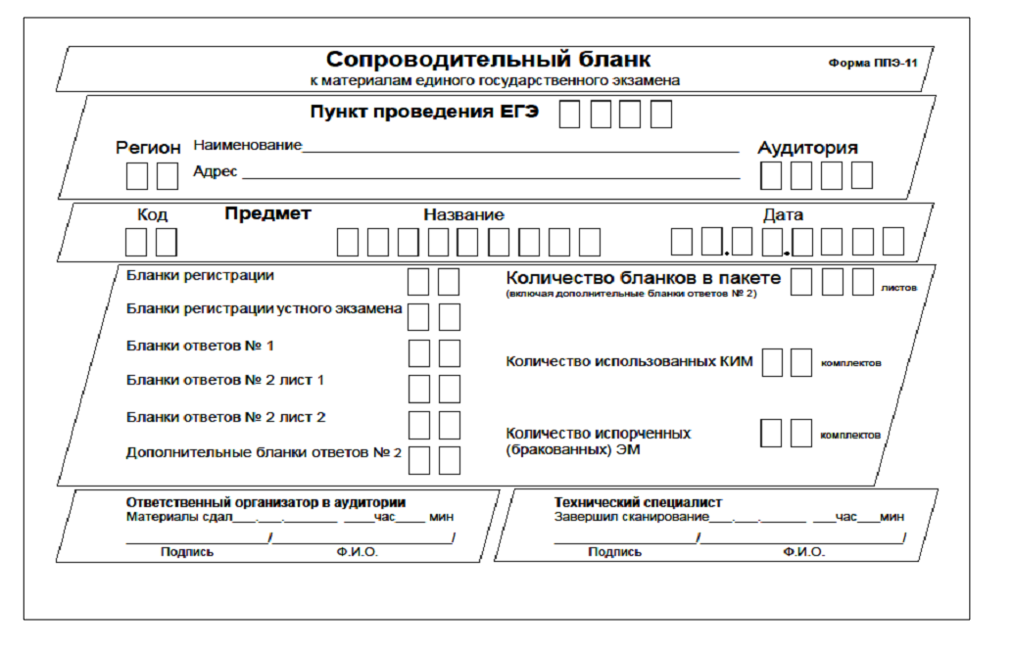
«Сопроводительный бланк к материалам ЕГЭ»
(ППЭ-11)
для упаковки ЭМ в сейф-пакеты (стандартные)
КИМ с контрольным листом в аудитории

Slide 20
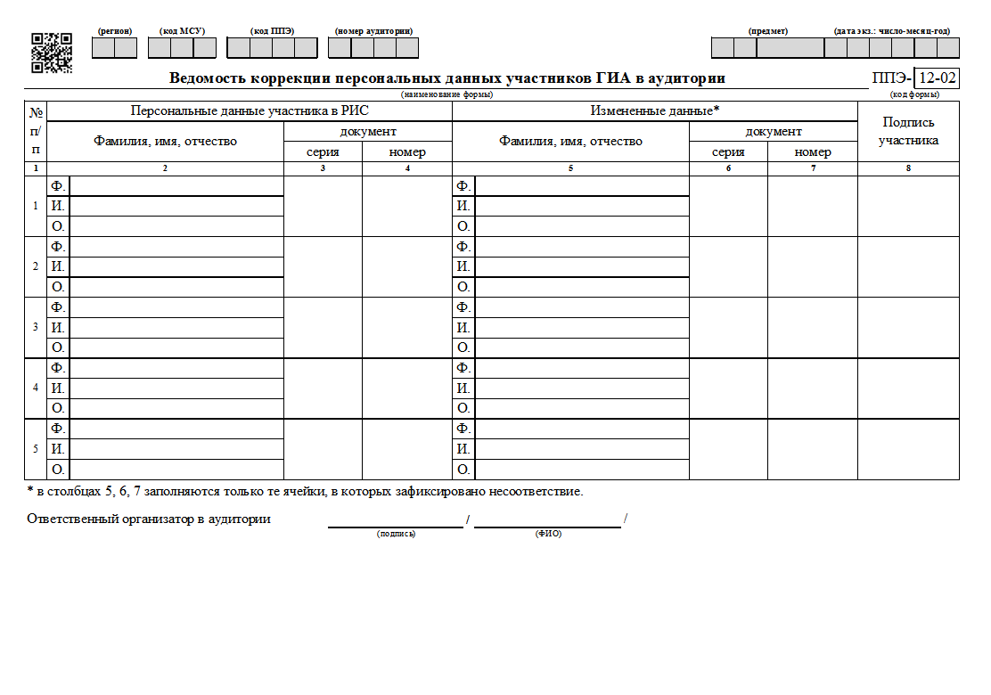
ЗАПОЛНИТЬ
«Ведомость коррекции персональных данных участников ГИА в аудитории»
(ППЭ-12-02)
для заполнения в случае расхождения персональных данных участника ЕГЭ в документе, удостоверяющем личность с данными в форме ППЭ-05-02
В графу «Измененные данные» вносятся только те сведения, которые не соответствуют данным в РИС

Slide 21
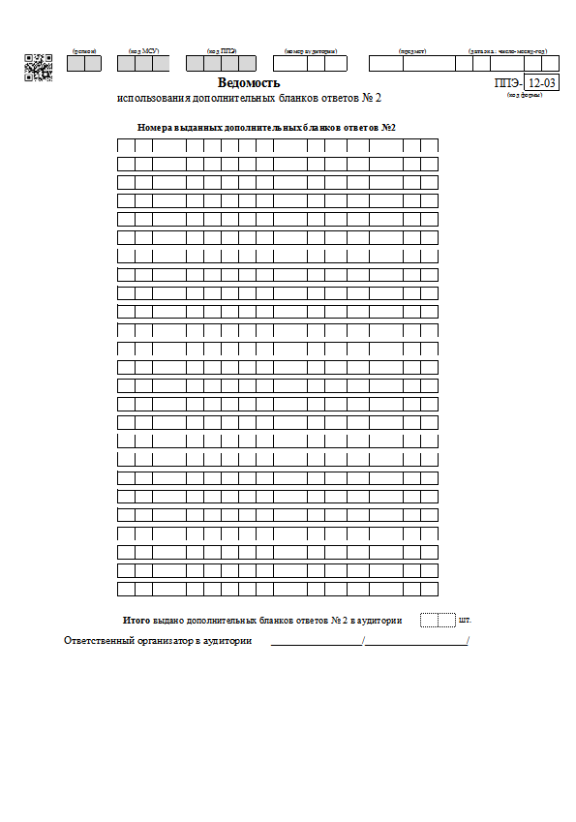
ЗАПОЛНИТЬ
«Ведомость использования дополнительных бланков ответов № 2»
(ППЭ-12-03)
для учета количества и номеров выданных ДБО №2 = итого ППЭ-05-02

Slide 22
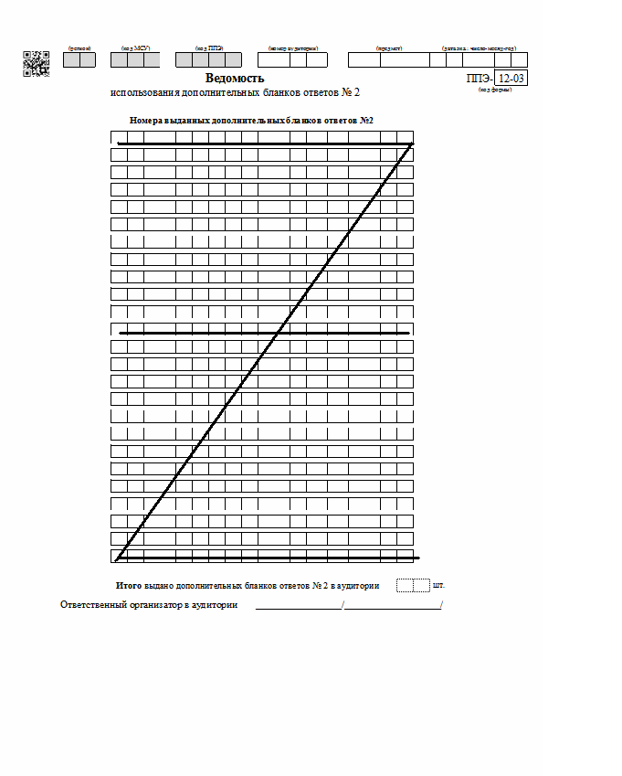
Ведомость
не
не гасится «Z»

Slide 24
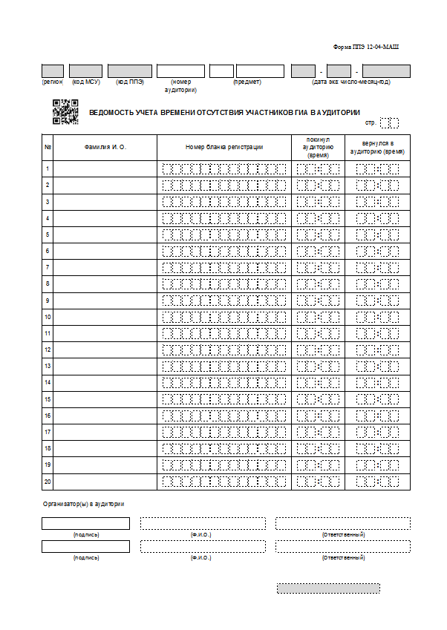
ЗАПОЛНИТЬ
«Ведомость учета времени отсутствия участников ГИА в аудитории»
(ППЭ-12-04-МАШ)
для учета времени отсутствия участника в аудитории

Slide 25
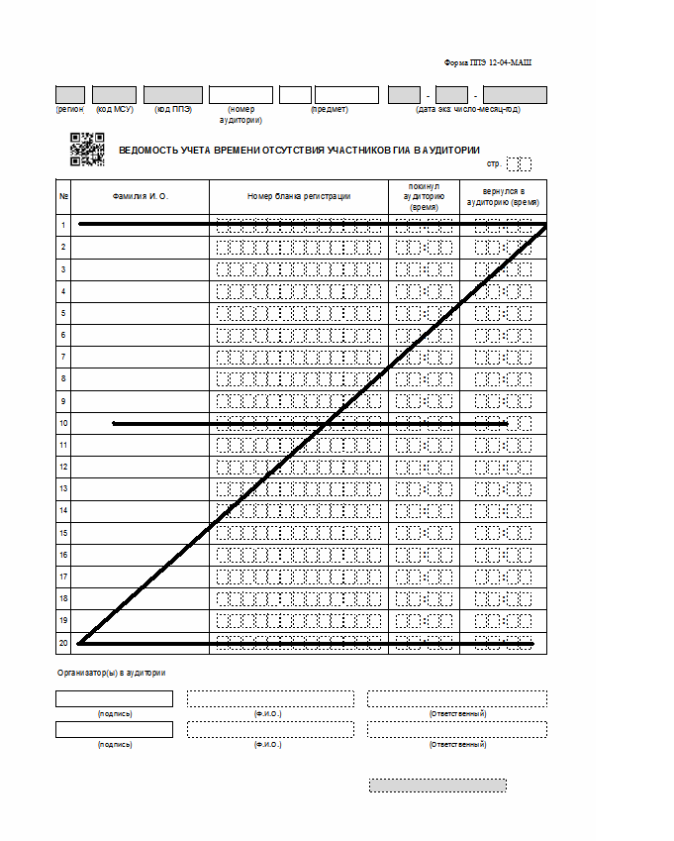
Ведомость
не
не гасится «Z»

Slide 26
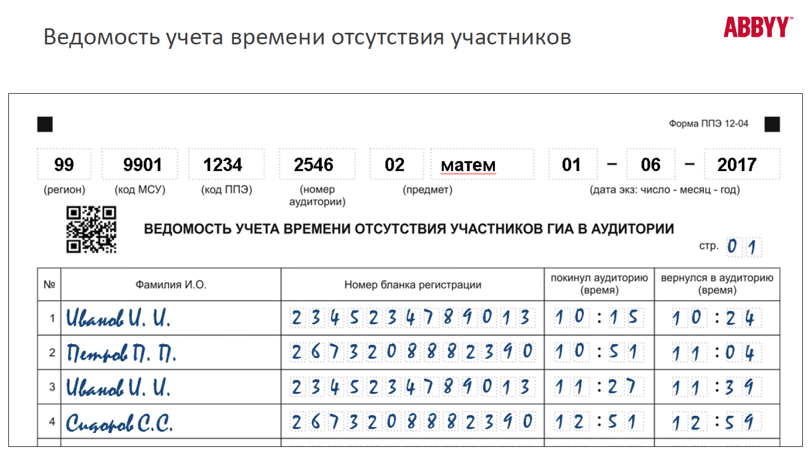
Организаторами фиксируется каждый выход участника ГИА
Если один и тот же участник ГИА выходит несколько раз, то каждый выход фиксируется в ведомости в новой строке

Slide 27
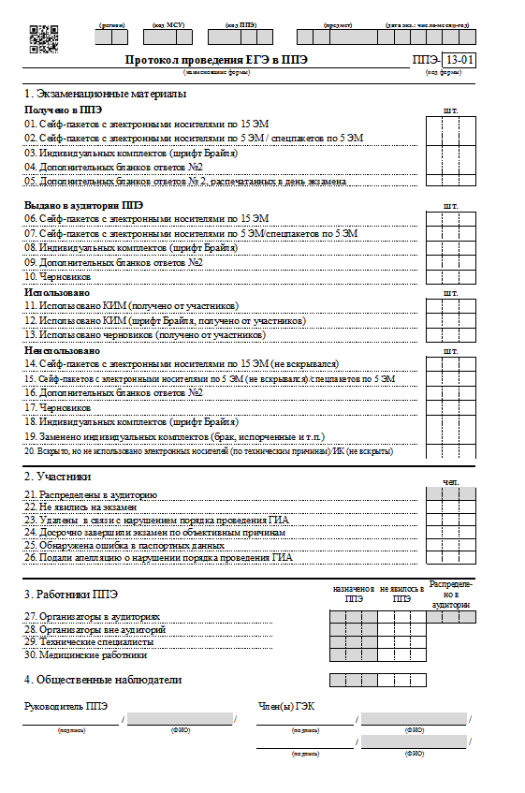
Данные о количестве использованных и неиспользованных ЭМ должны совпадать с соответствующими графами в формах
ППЭ-14-01, ППЭ-14-02,
ППЭ-13-02
Данные об участниках экзамена должны совпадать с данными, указанными в соответствующих графах формы ППЭ-13-02

Slide 28
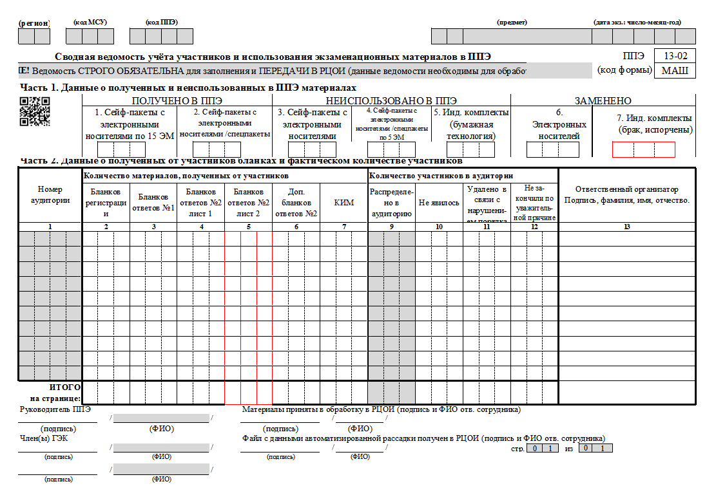
Данные в форму ППЭ-13-02 МАШ переносятся из форм ППЭ-05-02,
с возвратных доставочных пакетов
ЗАПОЛНИТЬ
Удален столбец «ЧЕРНОВИКОВ»
Данные о количестве использованных и неиспользованных ЭМ должны совпадать с соответствующими графами в формах
ППЭ-14-01, ППЭ-14-02,
ППЭ-13-01

Slide 29
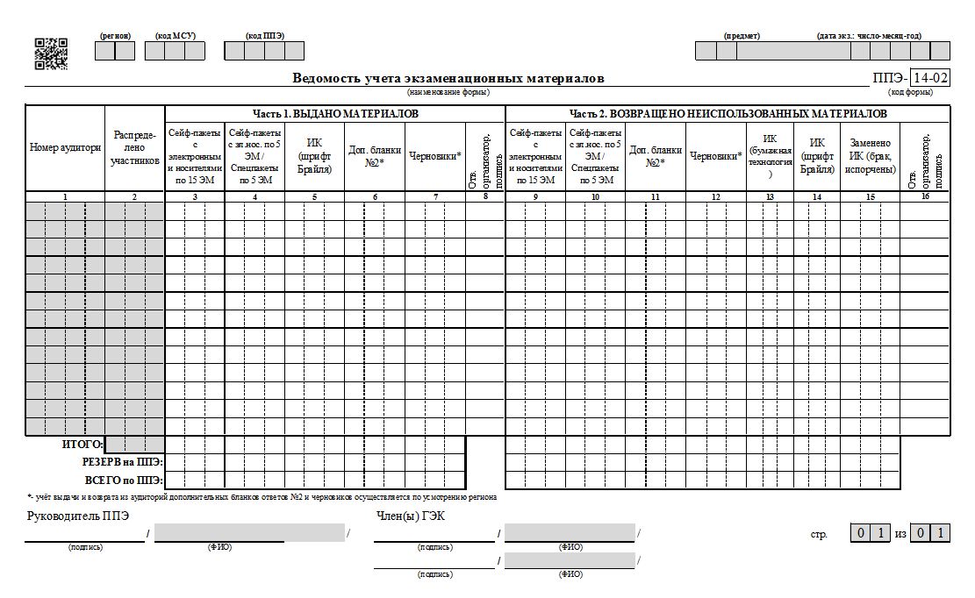
«Ведомость учета экзаменационных материалов» (ППЭ-14-02)
для:
выдачи сейф-пакетов с электронными носителями с ЭМ, дополнительных бланков № 2, черновиков
передачи неиспользованных ЭМ из аудитории
Выдача и приемка ЭМ
руководителем ППЭ

Slide 30
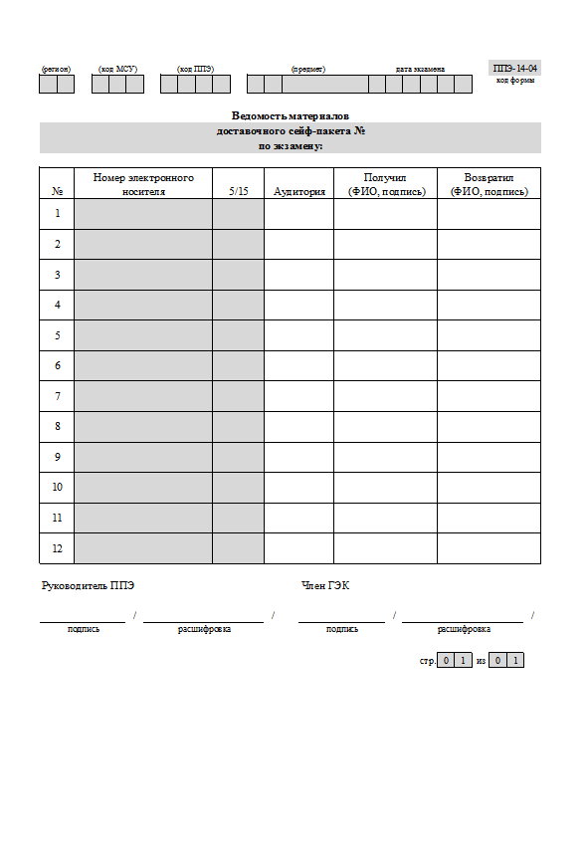
«Ведомость материалов доставочного сейф-пакета» (ППЭ-14-04) для:
выдачи сейф-пакетов с электронными носителями
возврата сейф-пакетов с электронными носителями

Slide 31
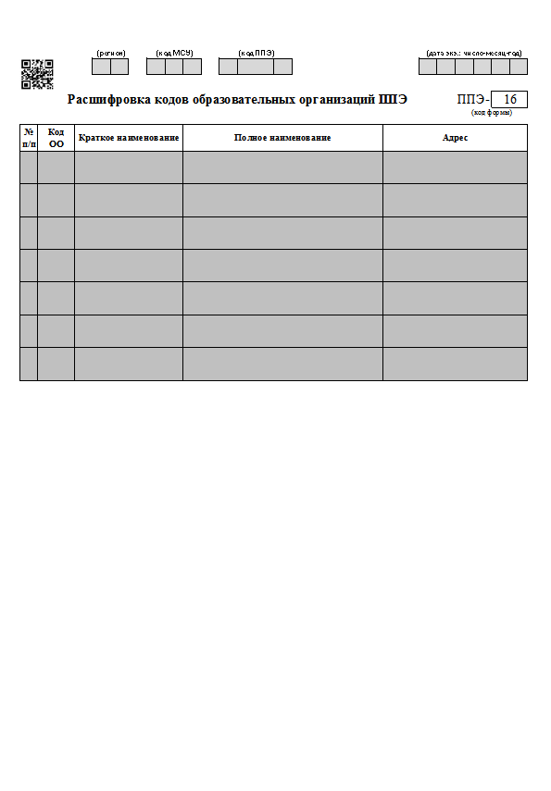
«Расшифровка кодов образовательных организаций»
(ППЭ-16)
для правильного заполнения регистрационных полей бланков

Slide 32
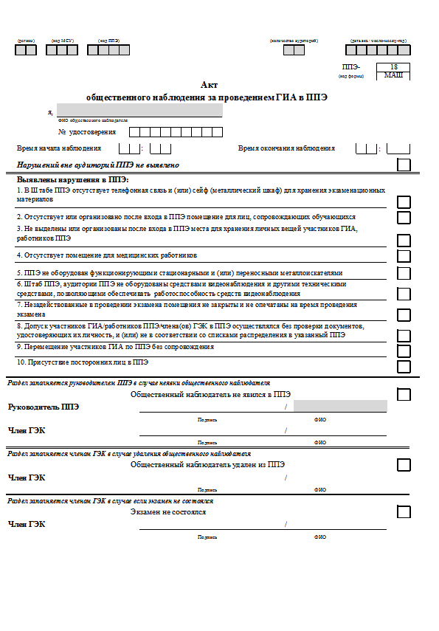
«Акт общественного наблюдения за проведением ГИА в ППЭ»
(ППЭ-18-МАШ)
для работы общественному наблюдателю

Slide 33
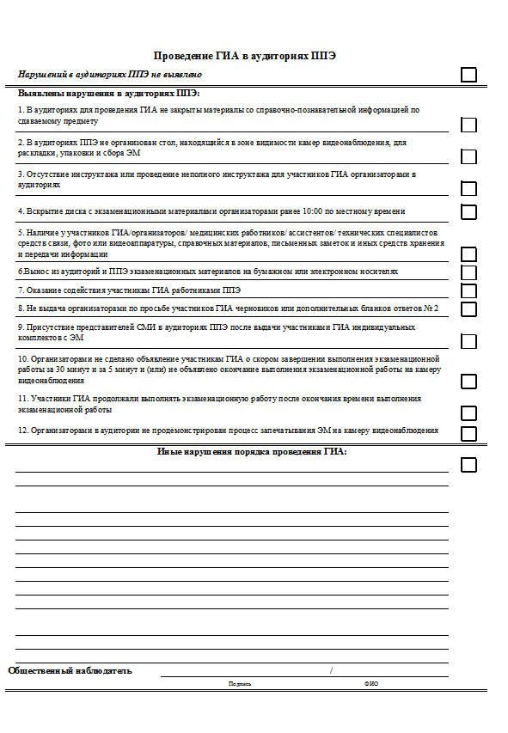
«Акт общественного наблюдения за проведением ГИА в ППЭ»
(ППЭ-18-МАШ)
для работы общественному наблюдателю

Slide 34
Руководитель ППЭ заполняет, в случае неявки общественного наблюдателя

Slide 35
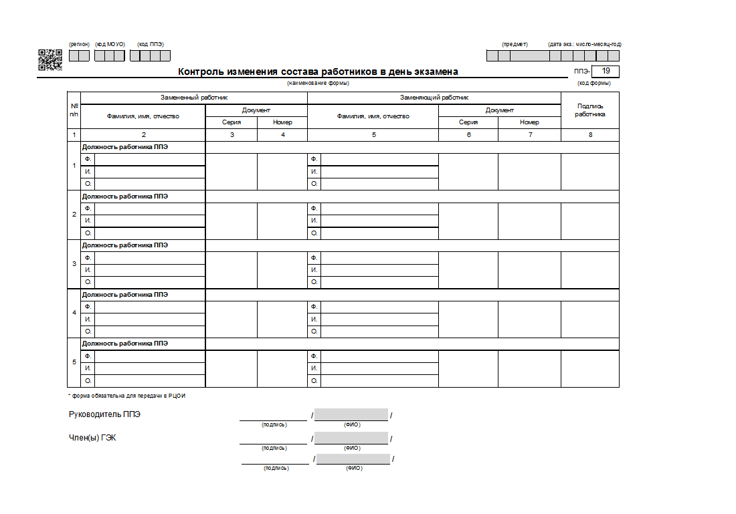
«Контроль изменения состава работников в день экзамена» (ППЭ-19)
для заполнения в случае неявки распределенных в данный ППЭ работников ППЭ

Slide 36
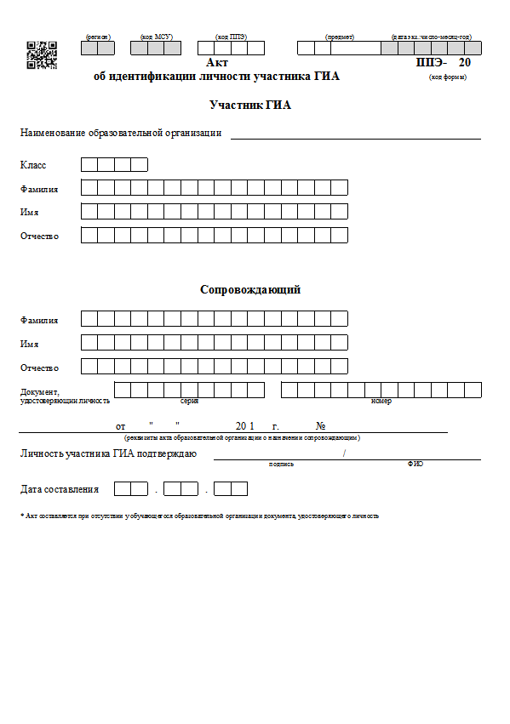
ЗАПОЛНИТЬ
«Акт об идентификации личности участника ГИА» (ППЭ-20)
для заполнения в случае отсутствия у обучающегося документа, удостоверяющего личность, после письменного подтверждения сопровождающим

Slide 37
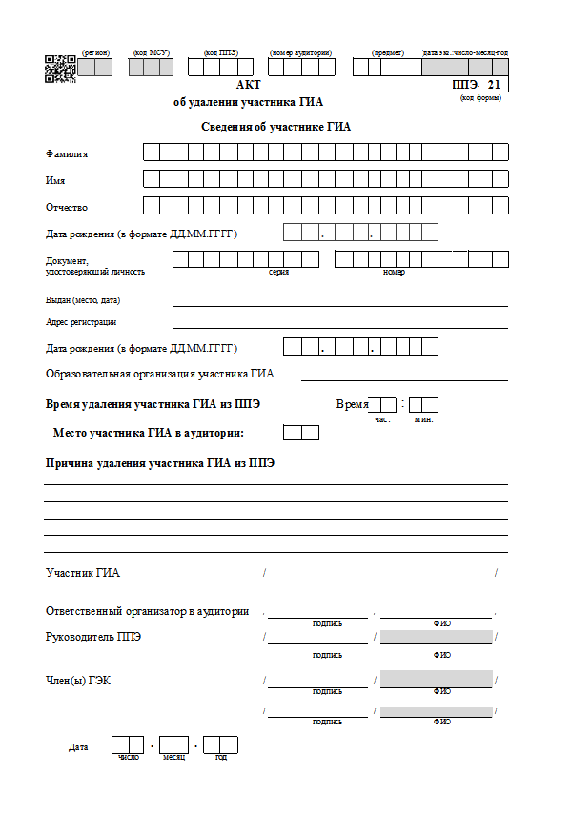
ЗАПОЛНИТЬ
«Акт об удалении участника ГИА»
(ППЭ-21)
для заполнения в случае нарушения участником Порядка

Slide 38
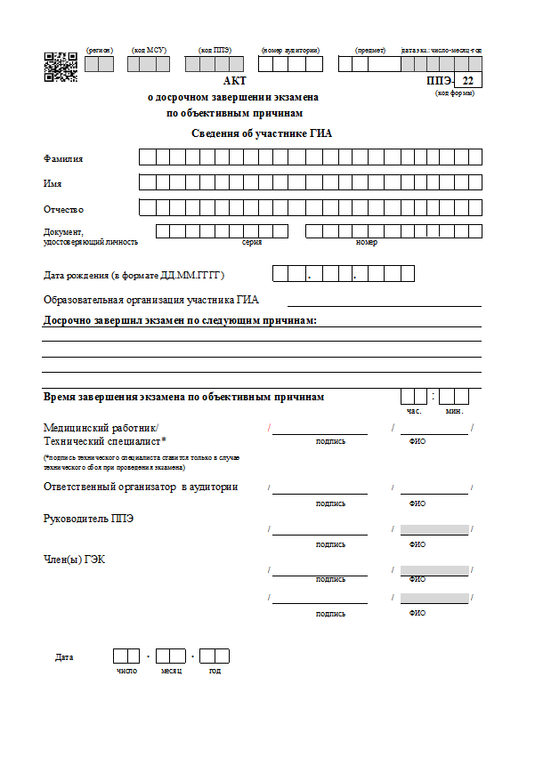
ЗАПОЛНИТЬ
«Акт о досрочном завершении экзамена по объективным причинам»
(ППЭ-22)
для заполнения в случае если участник по состоянию здоровья или другим объективным причинам не может завершить выполнение экзамена

Slide 39
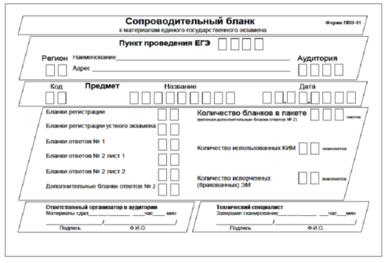
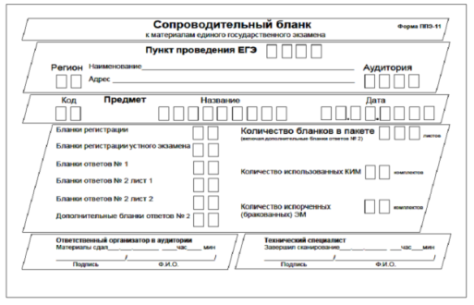
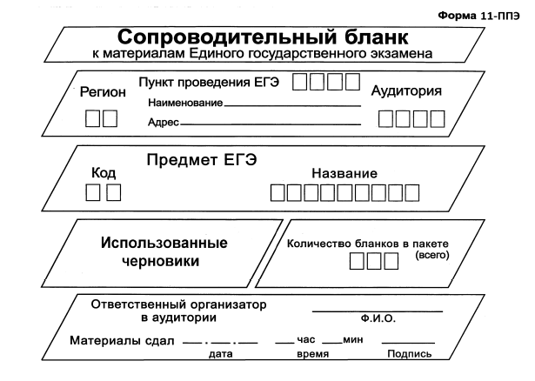
Выдача упаковочных материалов в аудитории
Сейф-пакет (стандартный)
Использованные КИМ с контрольным листом (1 на аудиторию)
ВДП для упаковки:
Бланков ответов участников
Испорченных (бракованных) комплектов ЭМ
(2 на аудиторию)
Форма ППЭ-11
(1 на аудиторию)
Конверт
для упаковки использованных черновиков
(1 на аудиторию)

Slide 40
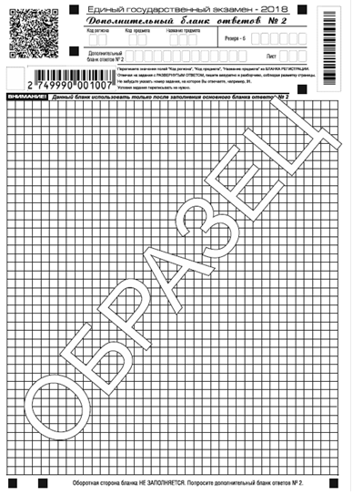
Выдача ЭМ в аудитории
не позднее чем за 15 минут до начала экзамена (09:45) (ППЭ-14-02, ППЭ14-04)
Электронный носитель
Дополнительные бланки ответов № 2

Slide 41
Сбор ЭМ в аудитории
Собрать у участников ЭМ по форме ППЭ-05-02, сформировать пачки для упаковки:
Бланки регистрации
Бланки ответов № 1
Бланки ответов № 2 лист 1, лист 2, последовательно все ДБО № 2 одного участника,
бланки ответов № 2 лист 1, лист 2, последовательно ДБО № 2 следующего участника
4) КИМ с контрольным листом
5) Черновики

Slide 42
ВДП
Заполнить форму ППЭ-11
Упаковать в ВДП бланки ответов всех типов:
Бланки регистрации
Бланки ответов №1
Бланки ответов № 2 лист 1, лист 2, ДБО № 2 одного участника,
бланки ответов № 2 лист 1, лист 2, ДБО № 2 следующего участника
Заклеить ВДП
Упаковка ЭМ в аудитории

Slide 43
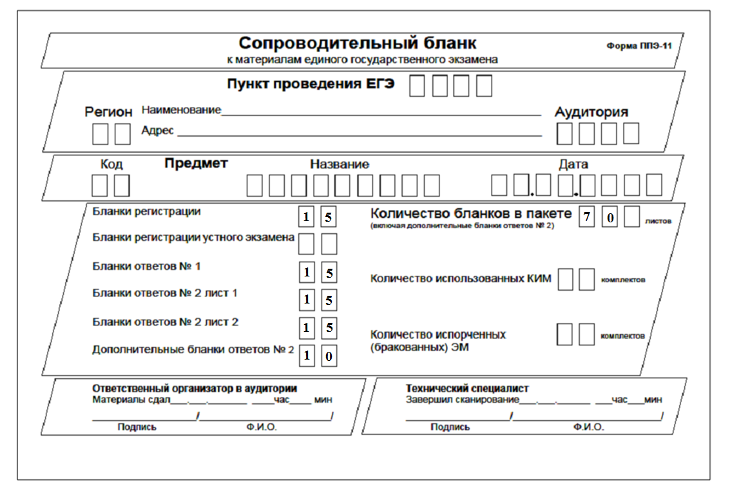
Упаковка ЭМ в аудитории
= ППЭ-05-02 п. 12
= ППЭ-05-02 п. 13
п. 14
п. 15
= ППЭ-05-02 п. 16
= ППЭ-12-03

Slide 44
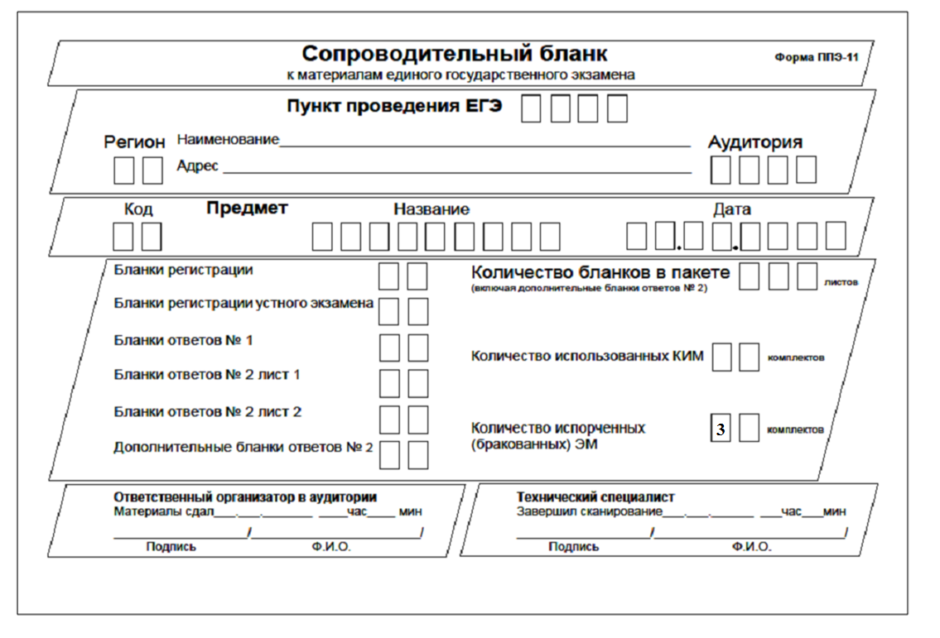
ВДП
Заполнить форму ППЭ-11
Упаковать в ВДП испорченные комплекты ЭМ
Заклеить ВДП

Slide 45
Упаковка ЭМ в аудитории
СЕЙФ-ПАКЕТ
(стандартный)
Комплекты
распечатанных КИМ с контрольными листами
заполнить форму ППЭ-11
вложить ППЭ-11 в прозрачный карман сейф-пакета
упаковать комплекты КИМы с контрольными листами участников в сейф-пакет
заклеить сейф-пакет

Slide 46
Упаковка ЭМ в аудитории
КОНВЕРТ
Использованные черновики
заполнить форму 11-ППЭ
вложить черновики в конверт
заклеить конверт
На конверте необходимо указать: код региона
номер ППЭ (наименование и адрес)
номер аудитории
код учебного предмета
название учебного предмета
количество черновиков в конверте

Slide 47
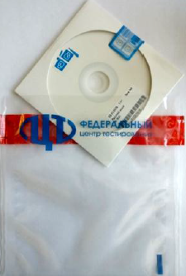
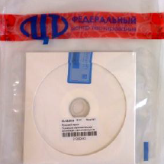
Упаковка ЭМ в аудитории
Электронный носитель извлечь из CD-привода, (DVD)-привода,
вложить в сейф-пакет,
в котором он был выдан

Slide 48
2
1

Slide 49
Формы ППЭ из аудитории
Список участников ГИА в аудитории ППЭ (ППЭ-05-01)
Протокол проведения ГИА в аудитории (ППЭ-05-02)
Ведомость коррекции персональных данных участников ГИА в аудитории (ППЭ-12-02)
Ведомость использования дополнительных бланков ответов №2 (ППЭ-12-03)
Ведомость учета времени отсутствия участников ГИА в аудитории (ППЭ-12-04-МАШ) (Если участники не выходили из аудитории, в ведомости должны быть заполнены поля: «НОМЕР АУДИТОРИИ», «ПРЕДМЕТ», «СТР.», «Организаторы в аудитории» (подпись, ФИО, ответственный)
Расшифровка кодов образовательных организаций ППЭ (ППЭ-16)
Протокол печати полных комплектов ЭМ в аудитории (ППЭ-23) (распечатать после упаковки ЭМ)

Slide 50
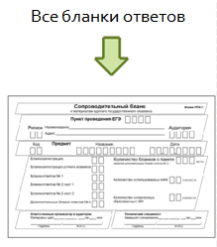
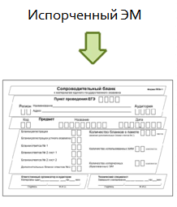
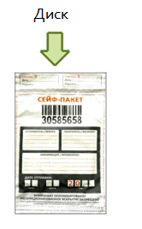
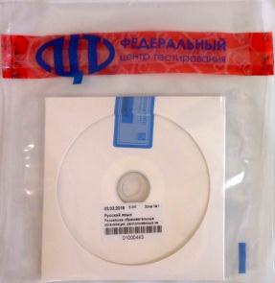
Приемка ЭМ из аудитории в Штабе ППЭ
Использованные черновики
Формы ППЭ
файл-вкладыш
Список участников ГИА в аудитории ППЭ (ППЭ-05-01)
Протокол проведения ГИА в аудитории (ППЭ-05-02)
Ведомость коррекции персональных данных участников ГИА в аудитории (ППЭ-12-02)
Ведомость использования дополнительных бланков ответов №2 (ППЭ-12-03)
Ведомость учета времени отсутствия участников ГИА в аудитории (ППЭ-12-04-МАШ)
Расшифровка кодов образовательных организаций ППЭ (ППЭ-16)
Протокол печати полных комплектов ЭМ в аудитории (ППЭ-23)
Неиспользованные ВДП
Неиспользованные ДБО № 2
Служебные записки

Slide 51
Запечатанный возвратный доставочный пакет с бланками ответов участников
Приемка ЭМ из аудитории
Открыть ВДП в присутствии организаторов
пересчитать бланки ответов участников
сопоставить вложенное количество бланков с указанным количеством на ППЭ-11, ППЭ-05-02, ППЭ-12-03
вложить бланки в ВДП
заполнить ППЭ-13-02-МАШ
передать ВДП с бланками на сканирование
= ППЭ-05-02 п. 12
= ППЭ-05-02 п. 13
п. 14
п. 15
= ППЭ-05-02 п. 16
= ППЭ-12-03

Slide 52
Сканирование форм ППЭ
Апелляция о нарушении установленного порядка проведения ГИА (ППЭ-02) (при наличии)
Сводная ведомость учета участников и использования экзаменационных материалов в ППЭ (ППЭ-13-02-МАШ)
Протокол рассмотрения апелляции о нарушении установленного порядка проведения ГИА (ППЭ-03) (при наличии)
Акт приемки-передачи экзаменационных материалов в ППЭ (ППЭ-14-01)
Протокол проведения ГИА в аудитории (ППЭ-05-02)
Ведомость учета экзаменационных материалов (ППЭ-14-02)
Список работников ППЭ и общественных наблюдателей (ППЭ-07)
Ведомость материалов доставочного сейф-пакета (ППЭ-14-04)
Акт общественного наблюдения за проведением ГИА в ППЭ (ППЭ-18-МАШ)
Ведомость коррекции персональных данных участников ГИА в аудитории (ППЭ-12-02) (при наличии)
Контроль изменения состава работников в день экзамена (ППЭ-19) (при наличии)
Ведомость использования дополнительных бланков ответов № 2 (ППЭ-12-03)
Акт об идентификации личности участника ГИА (ППЭ-20) (при наличии)
Ведомость учета времени отсутствия участников ГИА в аудитории (ППЭ-12-04-МАШ)
Акт об удалении участника ГИА (ППЭ-21) (при наличии)
Протокол проведения ЕГЭ в ППЭ (ППЭ-13-01)
Акт о досрочном завершении экзамена по объективным причинам (ППЭ-22) (при наличии)
Служебные записки

Slide 53
После сканирования всех материалов:
пересчитать все бланки ответов участников
упаковать в ВДП, в котором бланки были доставлены из аудитории
Упаковка ЭМ в Штабе ППЭ
= ППЭ-05-02 п. 12
= ППЭ-05-02 п. 13
п. 14
п. 15
= ППЭ-05-02 п. 16
= ППЭ-12-03

Slide 54
Передача ЭМ в Штабе ППЭ по форме ППЭ-14-01
2.26. Ведомость использования дополнительных бланков ответов № 2 (форма ППЭ-12-03)
2.27. Служебные записки

Slide 55
РАСПЕЧАТАТЬ ППЭ-11-1 – 5 штук
заполнить ППЭ-11-1

Slide 56
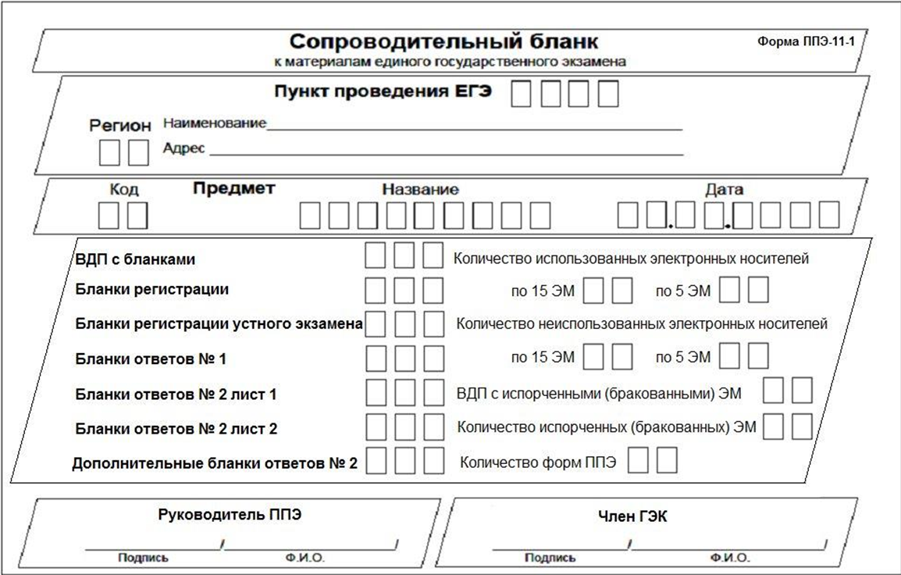
Образец заполнения ППЭ-11-1 в Штабе ППЭ

Slide 57
Упаковка ЭМ в штабе ППЭ в сейф-пакет (большой)
1

Slide 58
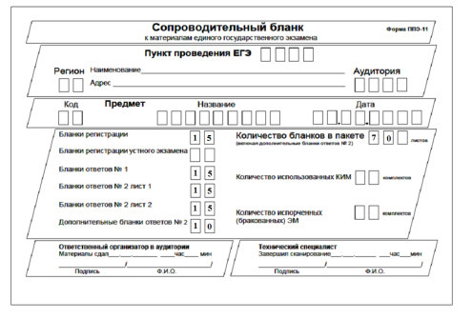
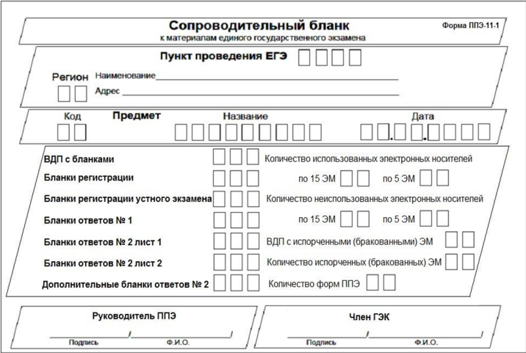
Упаковка ЭМ
в Штабе ППЭ
Сейф-пакет (большой)
1. ВДП с бланками ответов участников
(по количеству аудиторий)
2. Формы ППЭ:
1) заполненные в ППЭ – файл-вкладыш;
2) заполненные в РЦОИ - «ПРОЧИЕ» - сейф-пакет;
3) незаполненные формы – «НЕЗАПОЛНЕННЫЕ» - сейф-пакет;
3. Служебные записки
4. Журнал учета участников, обратившихся к медицинскому работнику
Файл-вкладыш
ФОРМЫ ППЭ
ПОДТВЕРЖДЕНИЕ из РЦОИ
заклеить сейф-пакет
заполнить ППЭ-11-1
вложить ППЭ-11-1 в прозрачный карман сейф-пакета
вложить вскрытые ВДП с бланками ответов участников, формы ППЭ в сейф-пакет
проверить комплектацию
получить «подтверждение»
заклеить сейф-пакет

Slide 59
Формы ППЭ
Апелляция о нарушении установленного порядка проведения ГИА (ППЭ-02)
Акт приемки-передачи экзаменационных материалов в ППЭ (ППЭ-14-01)
Протокол рассмотрения апелляции о нарушении установленного порядка проведения ГИА (ППЭ-03)
Ведомость учета экзаменационных материалов (ППЭ-14-02)
Ведомость материалов доставочного сейф-пакета по экзамену (ППЭ_14-04)
Протокол проведения ГИА в аудитории (ППЭ-05-02) (по количеству аудиторий)
Акт общественного наблюдения за проведением ГИА в ППЭ (ППЭ-18-МАШ)
Список работников ППЭ и общественных наблюдателей (ППЭ-07)
Контроль изменения состава работников в день экзамена (ППЭ-19) (при наличии)
Ведомость коррекции персональных данных участников ГИА в аудитории (ППЭ-12-02) (при наличии)
Акт об идентификации личности участника ГИА (ППЭ-20) (при наличии)
Ведомость использования дополнительных бланков ответов № 2 (ППЭ-12-03) (по количеству аудиторий)
Акт об удалении участника ГИА (ППЭ-21) (при наличии)
Ведомость учета времени отсутствия участников ГИА в аудитории (ППЭ-12-04-МАШ) (по количеству аудиторий)
Акт о досрочном завершении экзамена по объективным причинам (ППЭ-22) (при наличии)
Протокол проведения ЕГЭ в ППЭ (ППЭ-13-01)
Протокол печати полных комплектов ЭМ в аудитории (ППЭ-23) (по количеству аудиторий)
Сводная ведомость учета участников и использования экзаменационных материалов в ППЭ (ППЭ-13-02-МАШ)
Прочие документы и акты ППЭ, служебные записки

Slide 60
Упаковка ЭМ в штабе ППЭ в сейф-пакет (большой)
2
ЭМ ППЭ

Slide 61
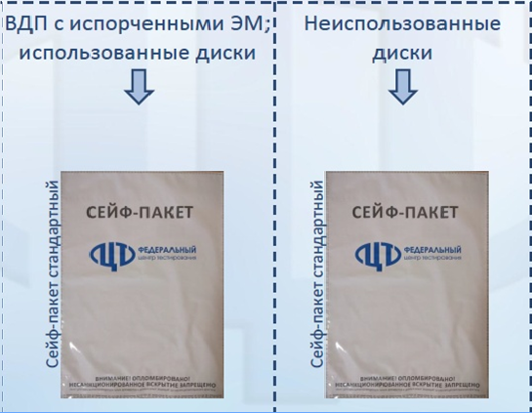
1. Сформировать два сейф-пакета (стандартные)

Slide 62
Упаковка в Штабе в сейф-пакет ВДП с испорченными комплектами с ЭМ, использованных электронных носителей
14-04 ППЭ

Slide 63
Упаковка ЭМ в Штабе ППЭ
Сейф-пакет (стандартный)
Использованные электронные носители (по количеству аудиторий) (ППЭ-11-1)
ВДП с испорченными комплектами ЭМ (по количеству аудиторий, по факту)
Форма ППЭ-14-04 «Ведомость материалов доставочного сейф-пакете»
заполнить ППЭ-11-1
вложить ППЭ-11-1 в прозрачный карман сейф-пакета
вложить использованные электронные носители
заложить ВДП с испорченными комплектами ЭМ
вложить ППЭ-14-04 в сейф-пакет
заклеить сейф-пакет

Slide 64
Упаковка в Штабе в сейф-пакет неиспользованных электронных носителей

Slide 65
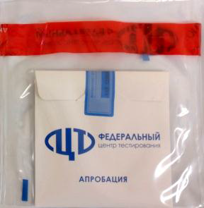
Упаковка ЭМ в Штабе ППЭ
Сейф-пакет (стандартный)
неиспользованные электронные носители
заполнить ППЭ-11-1
вложить ППЭ-11-1 в прозрачный карман сейф-пакета
упаковать неиспользованные электронные носители в сейф-пакет
проверить комплектацию
заклеить сейф-пакет

Slide 66
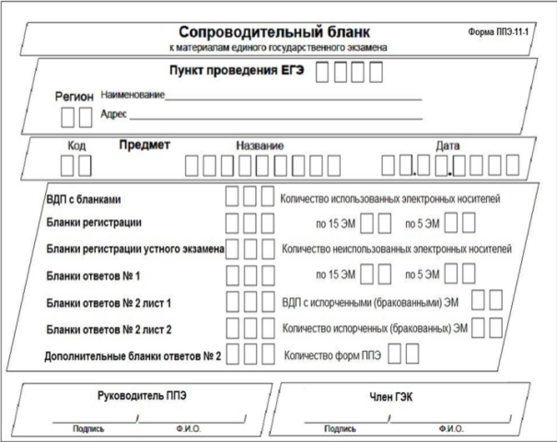
2
Упаковка ЭМ в Штабе ППЭ
Сейф-пакет (большой)
Сейф-пакет с неиспользованными электронными носителями (1 из штаба)
2. Сейф-пакет с использованными электронными носителями и ВДП с испорченными комплектами ЭМ (1 из штаба)
3. Сейф-пакеты с использованными КИМ (по количеству аудиторий)
4. Конверты с использованными черновиками (по количеству аудиторий)
5. Использованные возвратные доставочные пакеты
6. Неиспользованные возвратные доставочные пакеты
7. Неиспользованные сейф-пакеты (стандартные)
8. Использованные сейф-пакеты (большие, стандартные)
заполнить ППЭ-11-1
вложить ППЭ-11-1 в прозрачный карман сейф-пакета
упаковать перечисленные ЭМ в сейф-пакет
проверить комплектацию
заклеить сейф-пакет

Slide 67
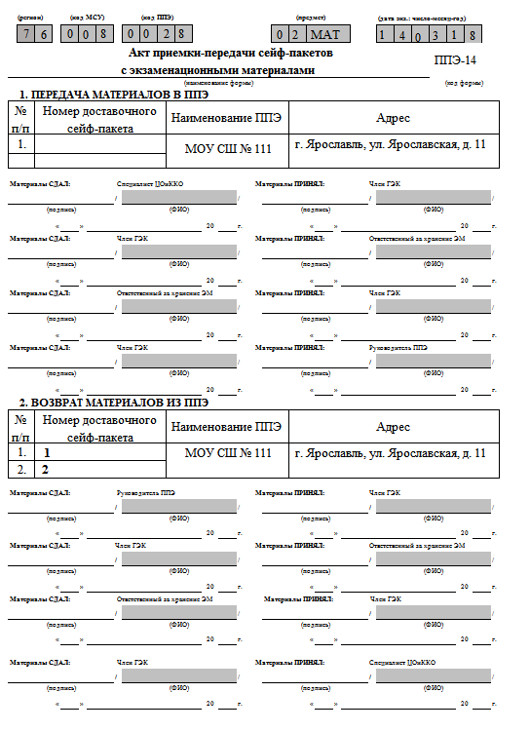
1
НЕТ №
на доставочных сейф-пакетах, указываем количество
2

Slide 68
Формы ППЭ. Хранение в ППЭ-ОО
Акт готовности ППЭ (ППЭ-01)
Протокол проведения процедуры сканирования бланков ГИА в ППЭ (ППЭ-15)
Протокол технической готовности аудиторий для печати ЭМ в аудитории ППЭ (ППЭ-01-01)
Протокол использования станции сканирования в ППЭ (ППЭ-15-01)
Протокол технической готовности штаба ППЭ для сканирования бланков в ППЭ (ППЭ-01-02)
Протокол использования станции печати в аудитории ППЭ (ППЭ-23-01)

Slide 69
Спасибо за внимание!

